Slide 1
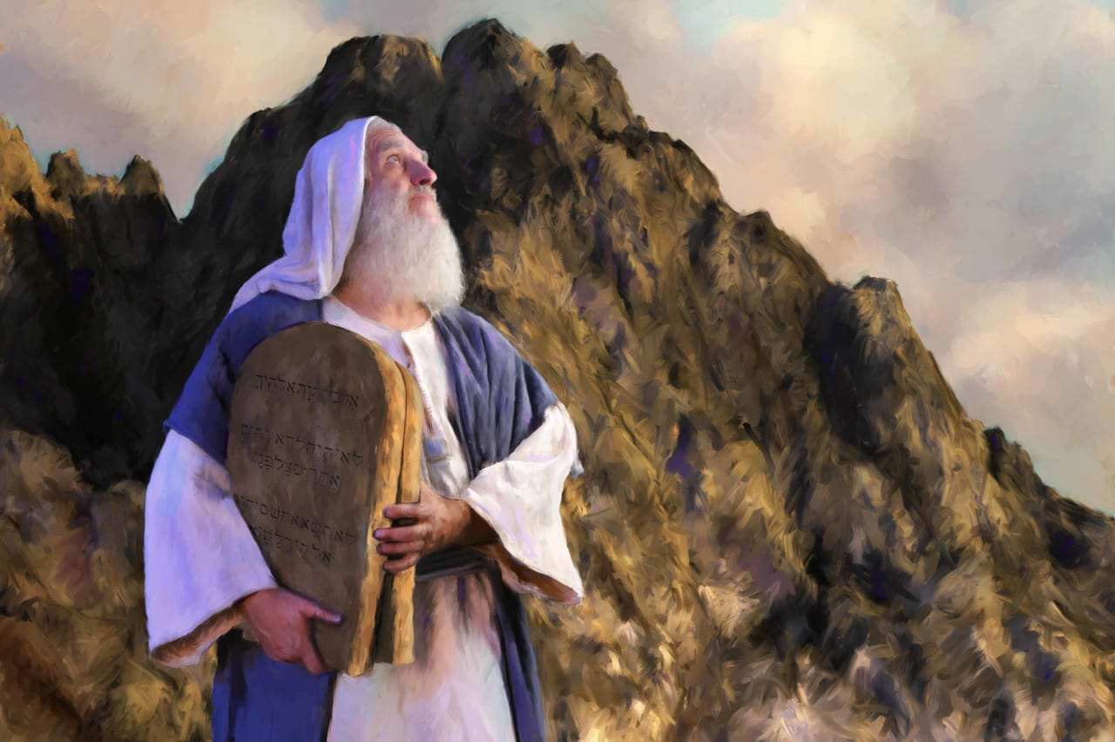
Lección 07
13 de noviembre 2021
LA LEY Y LA GRACIA
TEXTO CLAVE: Gálatas 2:21
Escuela Sabática – 4° Trimestre de 2021

Slide 2

I. OBJETIVO: ¿Qué aprendizaje debo lograr?
Aprender a ser un discípulo que acepta la salvación por gracia y por la gracia de Dios obedece su Ley.
APRENDIZAJE POR NIVELES:
SABER entender que, Dios nos redime por gracia y la gracia de Dios nos permite obedecer su Ley.
SENTIR el deseo aceptar la salvación por gracia divina y le obedece por amor.
HACER la decisión de obedecer la Ley, a causa de la salvación por gracia.

Slide 3
EL MÉTODO, O ESTRATEGIA M.: ¿Cómo enseñar?
¿Qué camino seguir con el alumno?
1° MOTIVA: ¿Qué debo SER?
Motivar el logro de una capacidad, un aprendizaje, que puede ser los rasgos del carácter de Cristo Jesús.
2° EXPLORA: ¿Qué debo SABER?
Buscar información, procesarlo, comprender, sintetizar y generalizar, o encontrar principios.
3° APLICA: ¿Qué debo SENTIR?
Sentir el deseo de aplicar los conocimientos descubiertos en la vida.
4° CREA: ¿Qué debo HACER?.
Tomar la decisión de crear oportunidades para vivir lo aprendido y compartirlas.

Slide 4
LA ESTRATEGIA METODOLÓGICA.
¿Qué estrategia nos da Dios para el aprendizaje?
La escuela sabática, cuando es bien dirigida, es uno de los grandes instrumentos de Dios para traer almas al conocimiento de la verdad. No es el mejor plan que solo los maestros hablen. Ellos deberían inducir a los miembros de la clase a decir los que saben. Y entonces el maestro, con pocas palabras y breves observaciones o ilustraciones debería imprimir la lección en sus mentes. (Consejos sobre la Obra de la Escuela Sabática, 128)
.

Slide 5

II. MOTIVAR: ¿Cómo despertar interés para aprender?
Con preguntas motivadoras, presentando necesidades y casos de la vida:
¿Existía la Ley moral en el cielo?
¿Cómo se entiende la salvación por gracia?
¿ La gracia precede y conduce a la Ley?

Slide 6
III. EXPLORA: 1. ¿Existía la Ley moral en el cielo? Ezequiel 28:15 y 16
Sí existía, la Escritura dice del querubín rebelde: “Perfecto eras en todos tus caminos desde el día en que fuiste creado, hasta que se halló en ti maldad… fuiste lleno de iniquidad, y pecaste.” La infracción de la Ley de Dios es pecado en el cielo y en la tierra.
“Dios tiene una Ley moral para los ángeles… La voluntad de Dios se expresa en los preceptos de su sagrada Ley, los principios de esta Ley son los principios del cielo. (GEB 72; DMJ 102)
“La Ley de define como un regalo de Dios… El salmista identifica literalmente la Ley como gracia.” (Salmo 119:29; GEB 80) Aprendamos a obedecer la Ley.

Slide 7
2. ¿Cómo se entiende la salvación por gracia? Deuteronomio 9:1-6
La salvación es un regalo, no es por nuestros méritos, sino por su promesa de salvación dada desde antes de la creación de la tierra.
“Ese acto de gracia sucedió en la cruz, cuando Cristo, el inocente, murió por los pecados de los culpables. (GEB 76)
La Escritura dice: “No por tu justicia, ni por la rectitud de tu corazón. Te salvará a causa de las promesas del evangelio eterno (Apoc. 14:6) sino según su propósito suyo y la gracia que nos fue dada en Cristo Jesús antes de los tiempos de los siglos.” (GEB 76; 2 Tim. 1:9) Recibamos la gracia divina .

Slide 8
3. ¿La gracia precede y conduce a la Ley? Deuteronomio 5:6; Éxodo 19:4, 5
Sí precede y conduce a la Ley. El libro de “Deuteronomio comienza con la gracia de Dios, lo que él hizo por su pueblo y su regalo en la tierra. Luego, a partir de ese recordatorio histórico, Dios avanza con la Ley y requiere que su pueblo la observe.” (GEB 79)
“Los Diez Mandamientos comienza con esta afirmación: Yo soy Jehová tu Dios que te saqué de la tierra de Egipto (Deut. 5:6) Es el reconocimiento de lo que Dios hizo por ellos lo que lleva a Israel a obedecer los mandamientos de Dios… Ahora, si me obedecen y cumplen mi pacto…” (Éxodo 19:4, 5)

Slide 9

IV. APLICA:
¿Qué debo sentir al recibir estos conocimientos?
El deseo de aceptar el regalo de Dios que me ofrece por gracia, después de ser redimido obedecer la Ley de Dios por su gracia.
¿Deseas obedecer la Ley de Dios por su gracia?
¿Cuál es tu decisión?
V. CREA: ¿Qué haré para compartir esta lección la próxima semana? Crear oportunidades para compartir las enseñanzas sobre la salvación por gracia. Amén

Slide 10
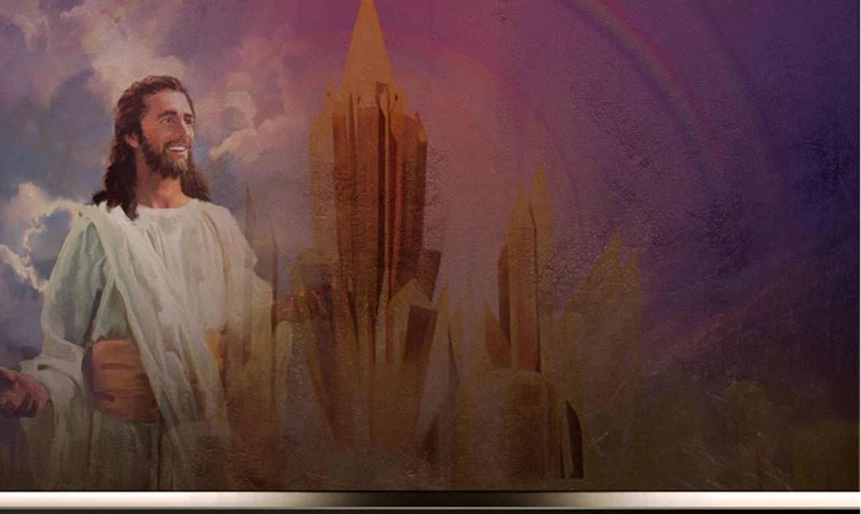

Créditos
DISEÑO ORIGINAL
Lic. Alejandrino Halire Ccahuana
http://decalogo-janohalire.blogspot.com/p/escuela-sabatica.html
Distribución
Recursos Escuela Sabática ©
Para recibir las próximas lecciones inscríbase enviando un mail a:
www.recursos-biblicos.com
Asunto: Lecciones en Powerpoint
RECURSOS ADVENTISTAS
Recursos gratuitos
http://decalogo-janohalire.blogspot.com/
Recursos
Escuela Sabática

